Slide 1


Потепление Арктики и вопросы адаптации к изменению климата
НАУЧНО-ДЕЛОВАЯ КОНФЕРЕНЦИЯ POLAR 2023
С. А. Солдатенко
ФГБУ «ААНИИ»
24 мая 2023 года
Санкт-Петербург

Slide 2
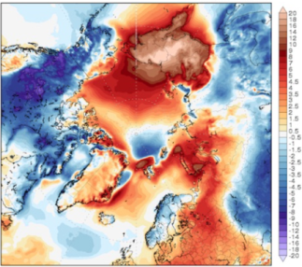
Потепление в Арктике
Арктическое усиление
Уменьшение площади и толщины морского льда
Таяние Гренландского щита и континентальных ледников
Деградация многолетней мерзлоты
Увеличение стока рек, впадающих в СЛО
Увеличение количества осадков и повторяемости аномальных погодно-климатических явлений
Повышение уровня арктических морей
Миграция видов
Изменение флоры и фауны

Slide 3

Адаптация
Под адаптацией природных, социальных и экономических систем к изменению климата подразумевается их приспособление к фактическим и ожидаемым климатические изменениям
Согласно Климатической доктрине Российской Федерации, «адаптация к изменениям климата необходима для снижения потерь и использования выгод, связанных с наблюдаемыми и будущими изменениями климата».

Slide 4

Основные документы
Пятый и шестой оценочные доклады МГЭИК
Второй и третий оценочные доклады Росгидромета
Национальные планы мероприятий первого и второго этапов адаптации к изменениям климата
Методические рекомендации и показатели по вопросам адаптации к изменению климата (Минэкономразвития России)
Об утверждении Плана адаптации к изменениям климата АЗРФ (Минвостокразвития России)

Slide 5

Проблемы
Каковы возможные сценарии изменения климата в обозримой перспективе
Каково влияние этих изменений на природные и антропогенные системы, человека и его многогранную деятельность
Что можно предпринять с тем, чтобы уменьшить уязвимость природы и общества к изменениям климата и, в конечном счете, снизить потенциальные климатические риски

Slide 6
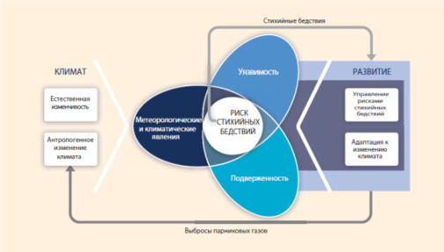
Оценка рисков
Основные аспекты оценки рисков:
разработка реалистичных сценариев эмиссий парниковых газов
оценка реакции климатической системы на антропогенное вмешательство
оценка влияния изменяющегося климата на природные и антропогенные системы (уязвимость, подверженность, адаптацион-ционный потенциал) и оценка рисков

Slide 7

Идентификация рисков
Основные методы идентификации рисков основаны на:
Оценке уязвимости систем к изменению климата
Оценке чувствительности систем к изменению климата
Оценке адаптационных возможностей систем
Интегральном подходе к оценке

Slide 8
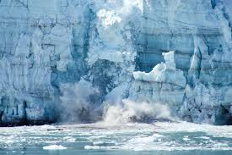

Климатические риски в
АЗРФ
Климатические риски в АЗРФ определяется:
Особенностями изменений в Арктике
Низкой диверсификацией экономики (разведка и добыча углеводородов и других полезных ископаемых, промышленная переработка полезных ископаемых, морские перевозки, рыболовство, туризм, традиционные промыслы)
Необходимостью сохранения экосистем и биоразнообразия

Slide 9

Уязвимость
Уязвимость системы:
V=f[(E(+), S(+), AC(-))
E – подверженность системы риску
S – чувствительность системы к опасному природному явлению (гидрометеорологическому и/или климатическому параметру)
AC – адаптационный потенциал системы
f – заданная функция.

Slide 10
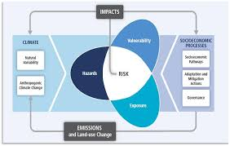
Алгоритм оценки рисков
Формирование реестра систем
Построение математических моделей систем
Исследование чувствительности моделей систем к вариациям гидрометеорологических и/или климатических параметров
Оценка адаптационного потенциала систем
Оценка уязвимости систем к опасным природным явлениям
Оценка рисков и формирование их реестра.

Slide 11
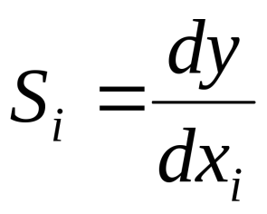


Оценка чувствительности
Математическая модель системы
dx⁄ dt = F(x,α)
Функционал качества функционирования системы
Чувствительность системы к вариациям параметров
Проблема: отсутствие математических моделей многих социально-экономических систем.

Slide 12

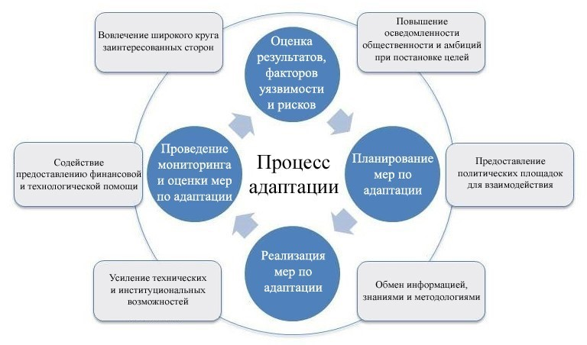
Цикл адаптации (Режим ООН)

Slide 13

Предложения
Национальный план второго этапа адаптации к изменениям климата предлагает 17 мероприятий:
Организационное и нормативно-правовое обеспечение (страхование, перестрахование, стандарты)
Научно-методическое и информационное обеспечение (программы обучения, данные)
Ежегодный мониторинг и оценка эффективности и результативности адаптационных мер

Slide 14

Методические рекомендации
Оценка возможного ущерба от воздействия климатических рисков
Формирование перечня климатически уязвимых объектов
Мониторинг и оценка эффективности и результативности адаптационных мероприятий
Включение вопросов адаптации в документы стратегического планирования РФ и субъектов РФ
Внедрение и использование наукоемких технологических решений

Slide 15

Проблемы
Рассмотренные в документах секторальные и региональные мероприятия адаптации страдают одним общим недостатком – они носят в основном качественный характер и ограничиваются рассуждениями общего порядка. И это при том, что оценка эффективности мероприятий адаптации должна отражать то, насколько удается с их помощью снизить ущерб от неблагоприятных явлений и насколько удается учесть благоприятные изменения.

Slide 16

Необходимо
Создание математических моделей социально-экономических и природных систем и исследование их чувствительности к климатическим параметрам
Дальнейшее изучение земной климатической системы, уменьшение неопределенностей в оценках изменения и изменчивости климата
Формирование эмиссионных сценариев антропогенных парниковых газов

Slide 17
СПАСИБО ЗА ВНИМАНИЕ!

